Slide 1
Кулинария 5 класс
Бутерброды.
Горячие напитки.
5 класс ФГОС.

Slide 2
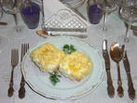
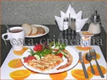
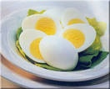
Меню на завтрак
Горячий напиток
Бутерброды
Блюда из яиц
Каши
Масло

Slide 3
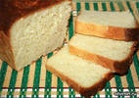
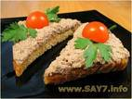

Хлеб один из главных продуктов на столе
      Хлеб- наш добрый друг, даже когда зачерствеет. Из черствого хлеба можно приготовить различные бутерброды, гренки. Бутерброды, приготовленные из черствого хлеба, лучше сохраняет форму.
Хлеб- один из самых удивительных продуктов природы и человеческого труда, самый значительный и надежный вид пищи на земле.

Slide 4
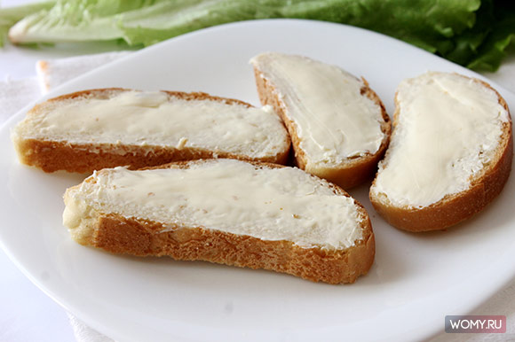
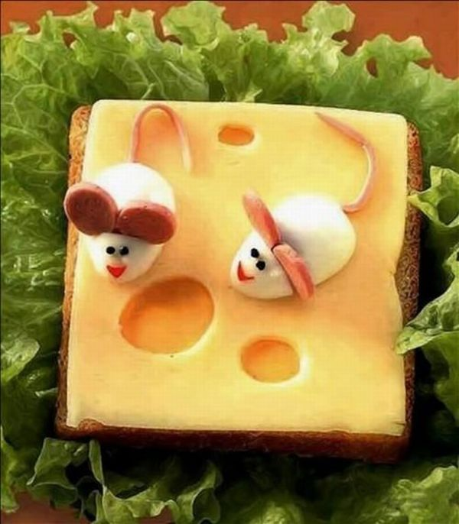
Чудак математик в Германии жил.
Он булку и масло случайно сложил.
Затем результат положил себе в рот
Вот так человек изобрёл бутерброд

Slide 5
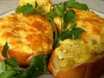
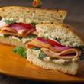
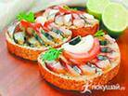
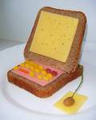
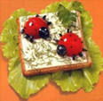
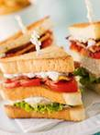
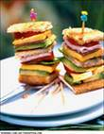
Виды бутербродов
По способу приготовления:
Холодные и горячие;
Простые;
Сложные;
По виду:
Открытые;
Закрытые;
Закусочные (канапе).

Slide 6
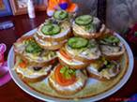

Классификация бутербродов
По виду продукта:
Рыбные;
Мясные;
Сладкие;
Фруктовые;
Гастрономические (например, с яйцом, овощной икрой)

Slide 7
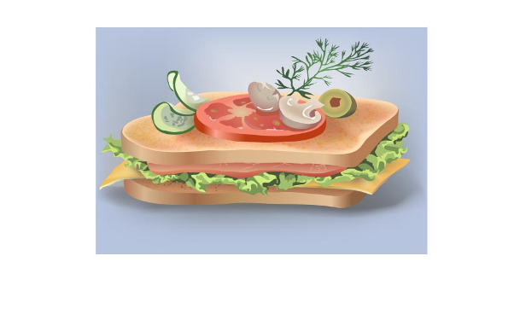
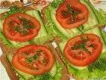
Требования к качеству готовых бутербродов
Бутерброды должны быть приготовлены непосредственно перед подачей.
Горячие бутерброды должны быть определенной температуры.
Продукты, входящие в состав бутербродов , должны быть свежими.
Хлеб не должен быть слишком толстым или тонким.
Хлеб должен быть полностью покрыт продуктом.

Slide 8

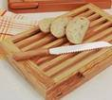
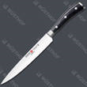
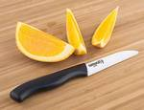
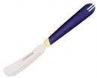
Инструменты и приспособления:
Острый нож или пилка для нарезки хлеба;
Доска для нарезки хлеба;
Острый нож и доска для резки ветчины, мяса, колбасы, сыра;
Фруктовый нож и доска для нарезки фруктов;
Нож с округлым концом для намазывания масла, паст и паштетов.

Slide 9
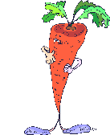

Интеллект - карта
Лук Лист
Морковь Луковица
Картофель Плод
Щавель Корнеплод
Помидор Корень
Капуста Клубень
Чеснок Кочан
Огурец
Редис
Петрушка
Укроп

Slide 10
Горячие напитки
Чай
Кофе
Какао

Slide 11
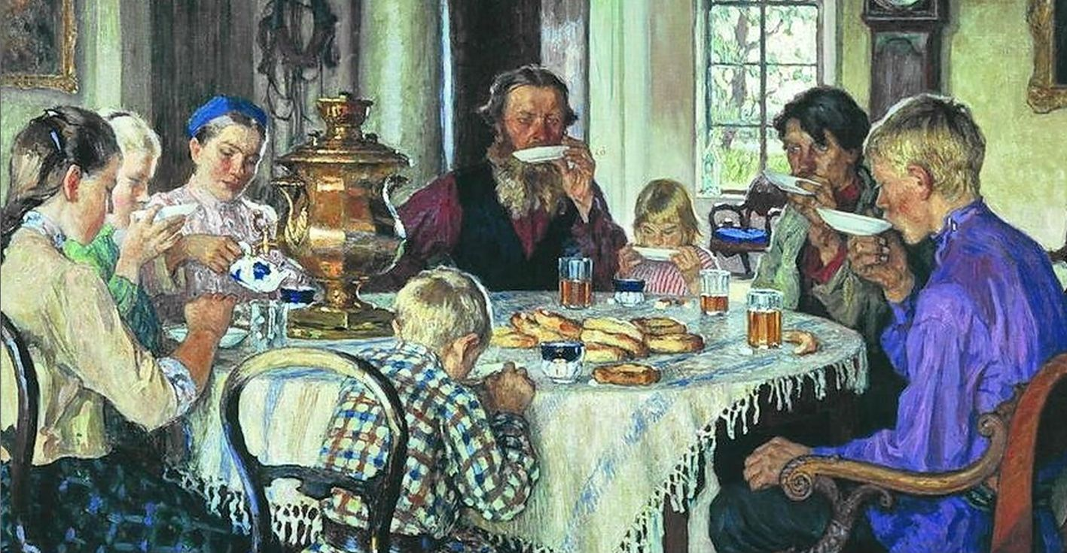
Хорош чаек после мороза,
И после баньки он хорош.
За самоваром все вопросы
Решишь, обсудишь, разберешь...

Slide 12
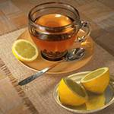
Чай
Чай – один из самых древних напитков, употребляемых человеком. Родина чая – Китай. Молодой листочек по – китайски называется «тцайей». Отсюда и произошло слово «чай».
Чай не только утоляет жажду, но и способствует снижению артериального давления, помогает при цинге, кори, подагре, остром ревматизме.

Slide 13
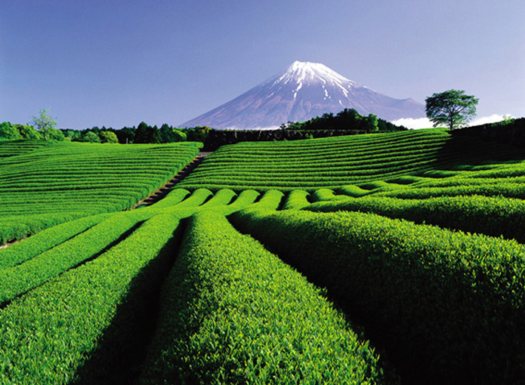
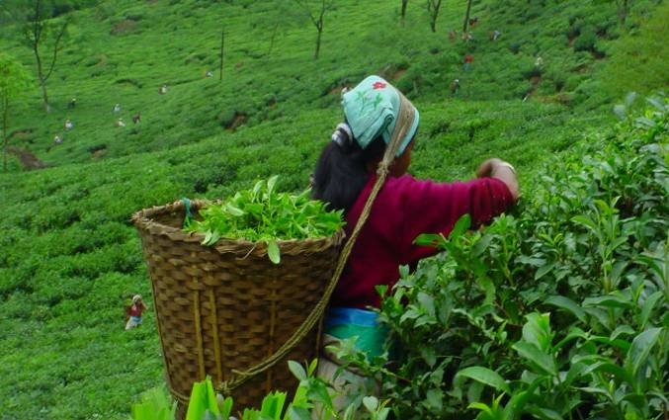
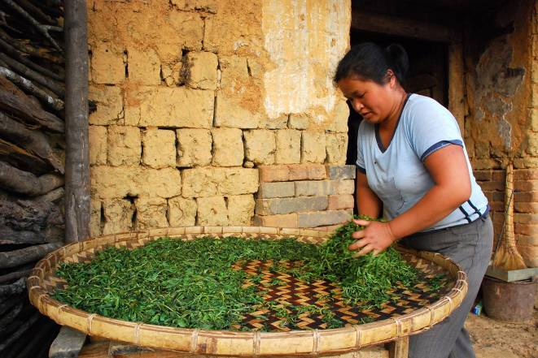
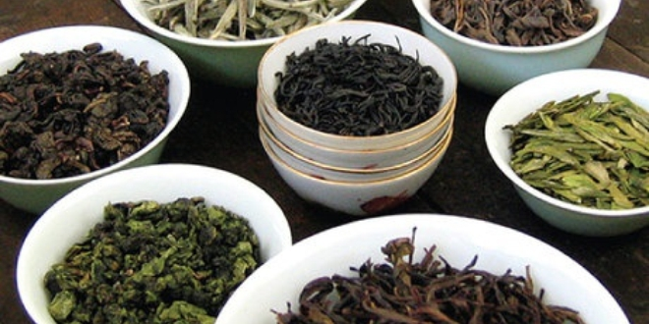
Выращивание чая

Slide 14
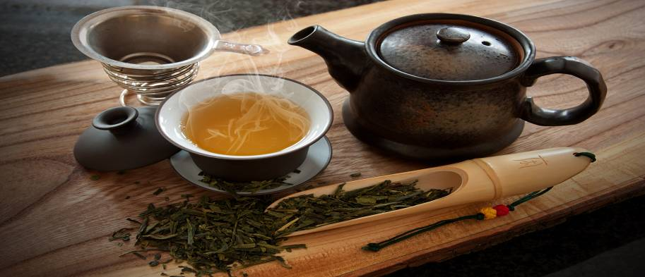
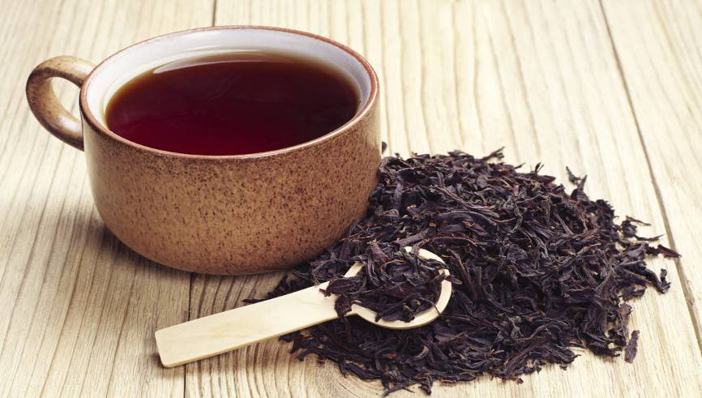
Сорта чая
Зелёный
Чёрный

Slide 15
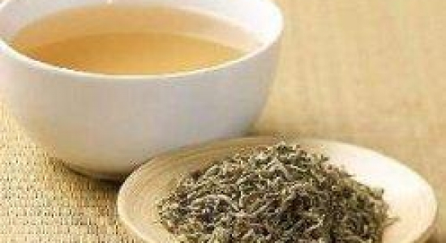
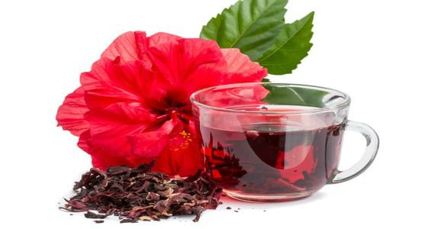
Белый
Красный (каркаде)

Slide 16
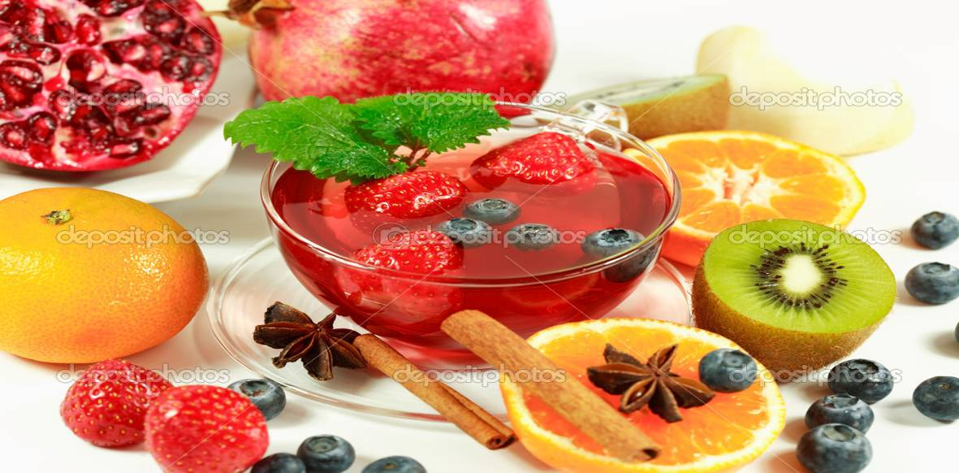
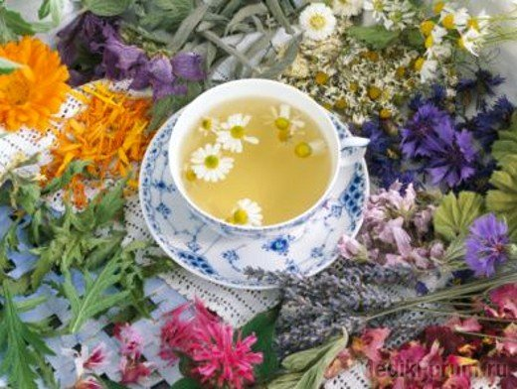
Фруктовый
травяной

Slide 17
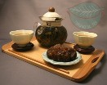
Технология заваривания чая.
Кипятком ополосни чайник для заварки.
Положи чай в зависимости от количества человек ,которые будут пить чай.
Залей чай кипятком на 1/3 объёма чайника, подожди несколько минут, долей кипятка до верха заварочного чайника.
Дай настояться напитку 3-5 минут
Пей с удовольствием.

Slide 18
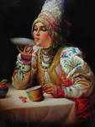
Русские пословицы и поговорки о чае
Чай пить – приятно жить.
Выпей чайку – позабудешь тоску.
С чая лиха не бывает.
Устал – пей чай; жарко – пей чай; хочешь согреться - пей чай!
Если чай не пьёшь, где силы берёшь?

Slide 19
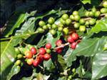
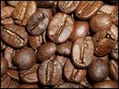


Кофе
тонизирующий напиток. Кофе очень стимулирует физическую и психологическую активность человека.
Натуральные кофе – это семена (зерна) плодов тропического кофейного дерева, вечнозеленого. Существует много сортов кофе. Лучшим сортом кофе считается арабский, его называют «Мокко»

Slide 20
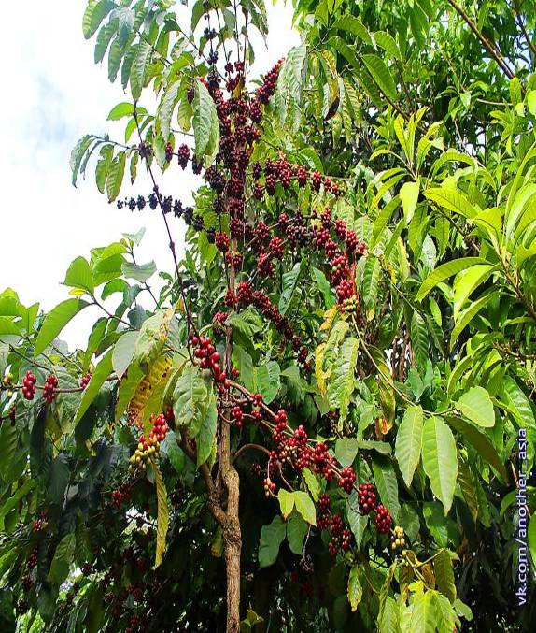
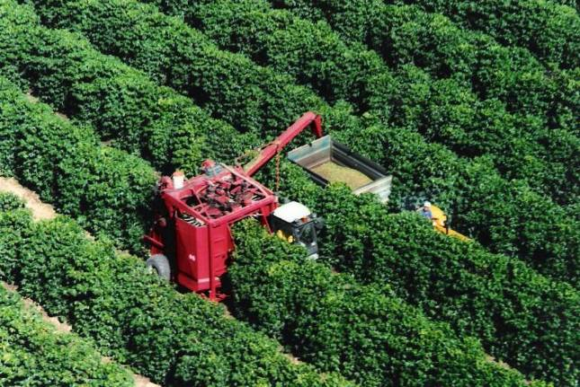
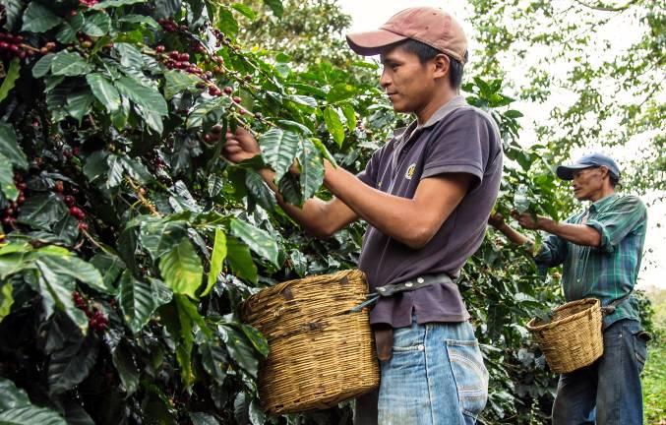
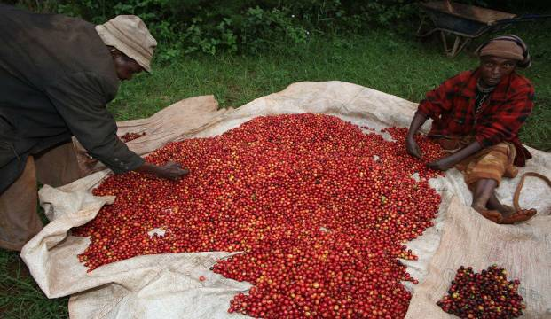
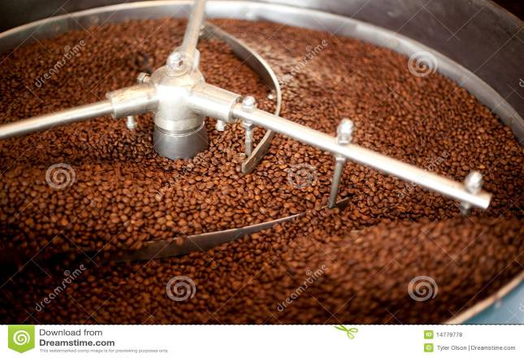
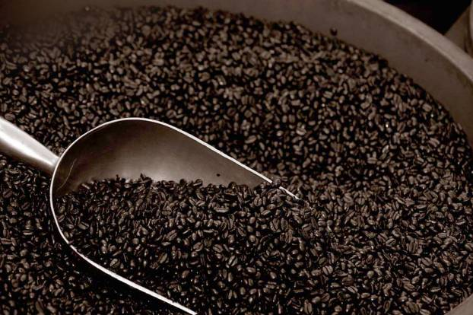
Выращивание кофе

Slide 21
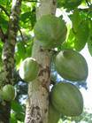
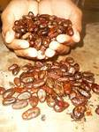
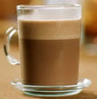
Какао
Очень калорийный и вкусный напиток.
Семена какао были впервые привезены в Европу в 1520году завоевателем Мексики Эрнаном Кортесом.
Ацтеки использовали семена какао для приготовления особого тонизирующего напитка. Свой «чоколатль» атцеки пили без сахара или мёда, но с перцем и ванилью. Затем какао стали выращивать в Венесуэле, Вест – Индии, а с XVIII века и в Бразилии.

Slide 22
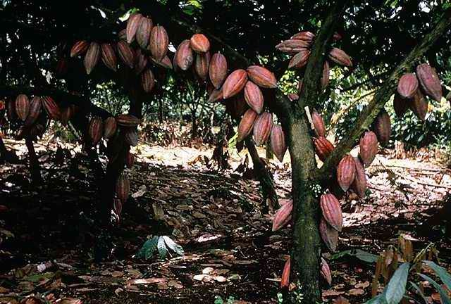
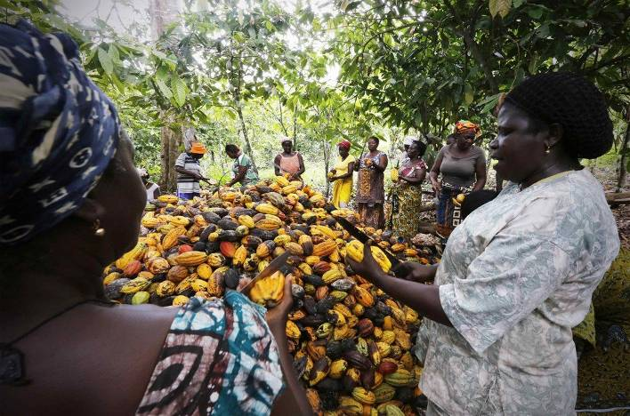
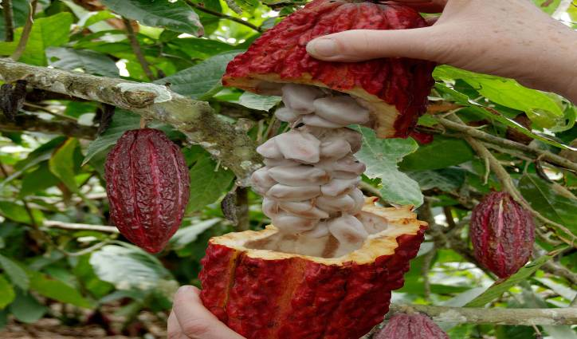


Выращивание какао

Slide 23
Требования к приготовлению напитков
Напитки приготовляют непосредственно перед употреблением.
Нельзя использовать чайную заварку 3- 4 часа или на следующие сутки после приготовления.
Готовый кофе подают горячим или холодным, но не теплым.
Цвет напитка должен быть, если это чай, красно – коричневым или зеленоватым, если кофе – темно – коричневым.
Напиток должен быть прозрачным.

Slide 24
Закончи предложение.
Бутерброды бывают 3 видов: открытые………..
Основа бутерброда это…………………………...
Горячие напитки это-чай,………………………
По способу приготовления бутерброды бываю холодные………………………………………….
По виду используемой начинки бутерброды бывают мясные

Slide 25
Физминутка
Ветер дует нам в лицо.
Закачалось деревцо.
Ветер тише, тише, тише.
Деревцо всё выше, выше.

Slide 26

Игровая пауза
Вспомним правила безопасной работы с помощью игры.
Когда я назову санитарно – гигиенические требования, вы хлопайте, а когда назову правила безопасной работы – вы топайте.
Итак, начинаем!
Руки мойте с мылом.
(Хлопайте)
Перед включением электроприбора проверьте исправность шнура.
(Топайте)
Наденьте фартук, косынку.
(Хлопайте)
Включайте и выключайте приборы сухими руками.
(Топайте)
Рукава одежды закатайте.
(Хлопайте и топайте)

Slide 27

Практическая работа
Канапе «Сырный звездопад»
Ингредиенты:
тостерный хлеб по количеству канапе,
100 г твёрдого сыра,
2 шт. солёных огурцов,
1-2 зубчика чеснока,
1-2 ст. ложки майонеза.
Приготовление:
Поджарить тосты и вырезать с помощью формочки для печенья звёзды. Сыр натереть на тёрке, огурцы нарезать соломкой.
Заправка: смешать давленый чеснок с майонезом.
Тёртый сыр соединить с солёными огурцами, нарезанными соломкой огурцами и заправкой. Выложить на тосты, украсить клюквой.
Приятного аппетита!

Slide 28

Бутерброды с мясом и яйцом
Ингредиенты:
500 г хлеба
20 г сливочного масла
250 г жареного и отварного мяса
1 луковица
2 ст. ложки томат-пюре
2 ст. ложки белого соуса
4-6 яиц
соль, перец, горчица
Приготовление:
Ломти хлеба смазать маслом и слегка поджарить на масле. Мясо и лук нарезать мелкими кубиками, смешать с соусом белым и томатом-пюре, заправить горчицей. Яйца поджарить, посолить и поперчить. На подготовленный хлеб уложить мясную смесь, а сверху яичницу. Украсить листьями петрушки.

Slide 29

Гренки с брынзой и яйцом
Ингредиенты:
200 г пшеничного хлеба
1 ст. л. сливочного масла
1 ст. л. маргарина
2 ст. л. тертой брынзы
5 яиц
черный перец по вкусу
Приготовление:
Ломтики пшеничного хлеба уложить на противень, смазанный маргарином, посыпать измельченной на терке брынзой, сверху в нескольких местах поместить маленькие кусочки сливочного масла, запечь гренки в духовке. Перед подачей на стол на каждый гренок положить поджаренное яйцо, посыпанное черным перцем. Отдельно подать кефир или простоквашу.

Slide 30
Чай с сахаром
Ингредиенты:
Чай 2- 3 ч. ложки
Вода
Сахар по вкусу
Приготовление:
Всыпать чай в заварочный чайник и залить его кипятком на 1/3 чайника. Закрыть чайник специальной грелкой или полотенцем и поставить для настаивания на 5 – 10 минут.
Долить чайник кипятком до верха.
Разлить заваренный чай по чашкам ( на ¼ часть чашки), пользуясь ситечком для процеживания чая. Долить чашки кипятком.
Сахар добавлять по вкусу.
Можно подавать к чаю лимон, сливки или молоко, мёд.

Slide 31

Домашнее задание
На следующий урок принести фотографии или рисунки по теме «Сервировка стола к завтраку» и «Правила поведения за столом».
СПАСИБО за внимание!

